Slide 1
主要内容
需求的定义
理解需求内涵
需求分类
需求工程的路线
优秀需求特性
常见需求错误
练习题

Slide 2
需求工程的路线
问题
问题分析
背景分析
1. 问题分析和背景分析
发现问题比发现需求要简单的多
进行背景分析，以更好的理解用 户的问题
问题分析
高层次解决方案
业务需求
系统特性
需求获取
用户需求
性能需求
质量属性 对外接口 约束
问题域特性
明确问题。
定义业务需求。
制定解决方案。
确定系统特性。
需求分析
系统需求
系统模型
文档化和验证
需求规格说明

Slide 3
需求工程的路线
问题
问题分析
背景分析
2. 需求获取
根据项目范围，确定问题域的范围
确定需求获取的源头
确定获取的主题和内容
高层次解决方案
业务需求
系统特性
需求获取
围绕获取的内容，运用需求获取的方 法，从源头获取需求
选择需求获取的方法
对获取过程中出现的分歧和问题，在 项目前景的指导下进行解决
经过需求获取过程，可以得到获取 的文档资料，其中以获取笔录为主
用户需求
性能需求
质量属性 对外接口 约束
问题域特性
需求分析
系统需求
系统模型
文档化和验证
需求规格说明

Slide 4
需求工程的路线
问题
问题分析
背景分析
3. 需求分析
建立一个综合考虑了问题域特性 和需求的系统模型
根据系统模型将用户需求转化为 系统需求
高层次解决方案
业务需求
系统特性
需求获取
用户需求
性能需求
质量属性 对外接口 约束
问题域特性
4. 文档化和验证
产生规格说明
进行验证
需求分析
系统需求
系统模型
文档化和验证
需求规格说明

Slide 5
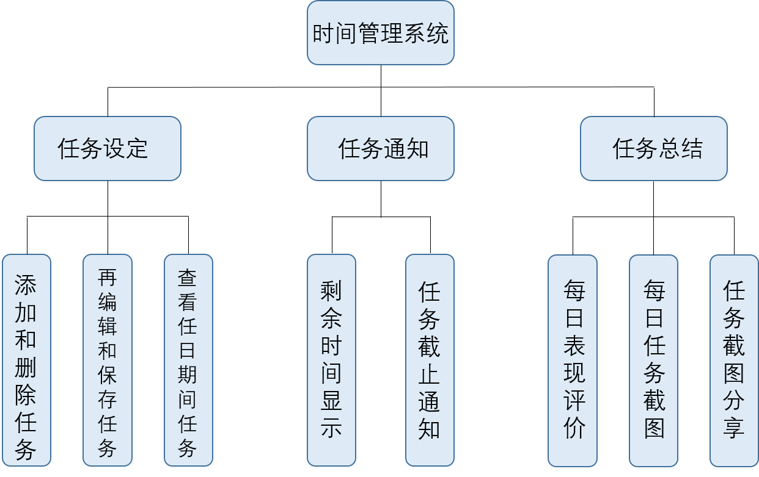
功能分解图

